Slide 1

Gaussian Mixture Model
이용환

Slide 2
Introduction
Gaussian Distribution

Slide 3
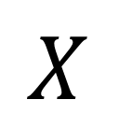
Intro - Gaussian distribution
$$X$$
random variable

Slide 4




Intro - Gaussian distribution
확률 질량 함수(probability mass function) : 이산 확률 변수에서 특정 값에 대한 확률을 나타내는 함수
확률 밀도 함수(probability density function) : 연속 확률 변수에서 확률 변수의 분포를 나타내는 함수
$$4≤X≤6$$
$$X=4,X=5,X=6$$
0 1 2 3 4 5 6 7 8 9
0 1 2 3 4 5 6 7 8 9
$$f\left(x\right)\left\{\begin{aligned}0.3(X=4) \\ 0.1(X=5) \\ 0.2(X=6)\end{aligned}\right.$$
$$f\left(x\right)=e^{−x^{2}}$$
Notes:
확률 밀도 함수 : 확률 변수의 분포를 나타내는 함수

Slide 5
Intro - Gaussian distribution
확률 질량 함수(probability mass function) : 이산 확률 변수에서 특정 값에 대한 확률을 나타내는 함수
확률 밀도 함수(probability density function) : 연속 확률 변수에서 확률 변수의 분포를 나타내는 함수
$$4≤X≤6$$
$$X=4,X=5,X=6$$
0 1 2 3 4 5 6 7 8 9
0 1 2 3 4 5 6 7 8 9
$$f\left(x\right)\left\{\begin{aligned}0.3(X=4) \\ 0.1(X=5) \\ 0.2(X=6)\end{aligned}\right.$$
$$f\left(x\right)=e^{−x^{2}}$$
Notes:
확률 밀도 함수 : 확률 변수의 분포를 나타내는 함수

Slide 6
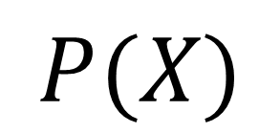
Intro - Gaussian distribution
$$P(X)$$
Probability for random variable X

Slide 7
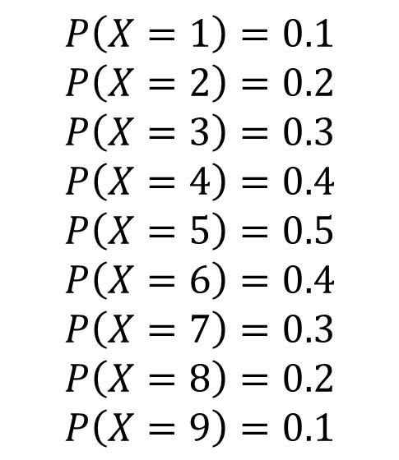
Intro - Gaussian distribution
Probability distribution : 확률 변수가 특정한 값을 가질 확률을 나타내는 함수를 의미
Discrete probability distribution : 이산 확률 변수가 가지는 확률 분포
$$P\left(X=1\right)=0.1$$
$$P\left(X=2\right)=0.2$$
$$P\left(X=3\right)=0.3$$
$$P\left(X=4\right)=0.4$$
$$P\left(X=5\right)=0.5$$
$$P\left(X=6\right)=0.4$$
$$P\left(X=7\right)=0.3$$
$$P\left(X=8\right)=0.2$$
$$P\left(X=9\right)=0.1$$

Slide 8

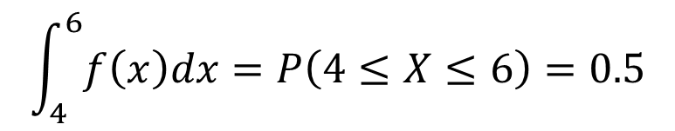

Intro - Gaussian distribution
Probability distribution : 확률 변수가 특정한 값을 가질 확률을 나타내는 함수를 의미
Continuous probability distribution : 연속 확률 변수가 가지는 확률 분포 = 확률 밀도 함수를 이용해 분포를 표현
$$\int_{4}^{6}{f\left(x\right)dx}=P\left(4≤X≤6\right)=0.5$$
$$P\left(4≤X≤6\right)=0.5$$
$$\int_{4}^{6}{f\left(x\right)dx}$$
0 1 2 3 4 5 6 7 8 9
Notes:
확률 밀도 함수 : 확률 변수의 분포를 나타내는 함수

Slide 9
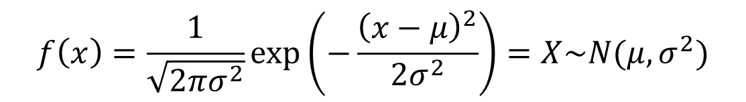
Intro - Gaussian distribution
Probability distribution : 확률 변수가 특정한 값을 가질 확률을 나타내는 함수를 의미
Gaussian distribution : 연속 확률 분포의 하나로 확률 밀도 함수가 다음과 같다. = 정규 분포(Normal distribution)
$$f\left(x\right)=\frac{1}{\sqrt{2πσ^{2}}}\exp\left(−\frac{{\left(x−μ\right)}^{2}}{2σ^{2}}\right)=X\sim N(μ, σ^{2})$$

Slide 10
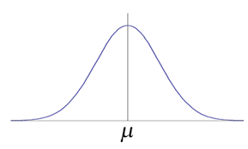
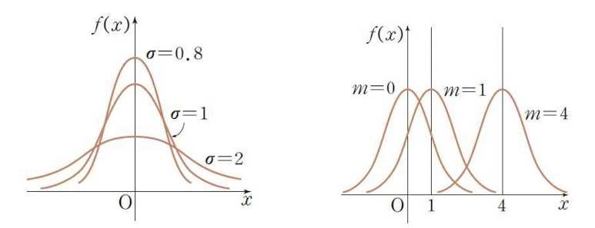

Intro - Gaussian distribution
Probability distribution : 확률 변수가 특정한 값을 가질 확률을 나타내는 함수를 의미
Gaussian distribution : 연속 확률 분포의 하나로 확률 밀도 함수가 다음과 같다. = 정규 분포(Normal distribution)
$$f\left(x\right)=\frac{1}{\sqrt{2πσ^{2}}}\exp\left(−\frac{{\left(x−μ\right)}^{2}}{2σ^{2}}\right)=X\sim N(μ, σ^{2})$$
$μ$: 평균, $σ^{2}$ : 분산
$μ$은 분포의 중심의 위치를, $σ^{2}$는 분포의 흩어진 정도를 나타낸다.
자연의 많은 데이터들이 Gaussian distribution을 따른다. (Ex. 학생들의 성적 분포, 성인 남성들의 키 분포 등)

Slide 11
Mixture model
with Latent variable

Slide 12
Mixture model – Latent variable
Latent variable : 구성 개념이 직접 관찰, 측정되지 않는 변수 = 직접 관찰되거나 측정될 수 없기 때문에 다른 변수를 통해서 간접적으로만 측정이 가능
소득
사회경제적 지위
???
학력
구성 개념을 명확히 알 수 있음
구성 개념을 명확히 알 수 없음

Slide 13
Mixture model – Latent variable
Latent variable : 구성 개념이 직접 관찰, 측정되지 않는 변수 = 직접 관찰되거나 측정될 수 없기 때문에 다른 변수를 통해서 간접적으로만 측정이 가능
소득
간접 측정
사회경제적 지위
학력
구성 개념을 명확히 알 수 있음
구성 개념을 명확히 알 수 없음

Slide 14
Mixture model
전체 집단 안의 하위 집단의 존재를 나타내기 위한 확률 모델
전체 집단
하위 집단

Slide 15

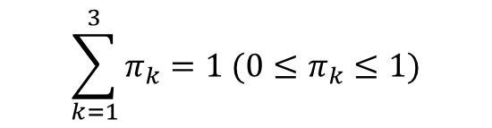


Mixture model
전체 집단 안의 하위 집단의 존재를 나타내기 위한 확률 모델
전체 집단
$$π_{2}$$
$$π_{3}$$
$$π_{1}$$
$$\sum_{k=1}^{3}{π_{k}}=1 (0≤π_{k}≤1)$$
하위 집단
mixing coefficient($π_{k}$)이라 불리는 일정한 비율로 혼합

Slide 16
Mixture model
혼합 모델(Mixture Model) : 전체 집단 안의 하위 집단의 존재를 나타내기 위한 확률 모델
= 전체 집단(분포)가 여러 개의 하위 집단(분포)로부터 생성되었다고 가정하는 모델

Slide 17
Mixture model with latent variable
혼합 모델(Mixture model) : 전체 집단 안의 하위 집단의 존재를 나타내기 위한 확률 모델
= 전체 집단(분포)가 여러 개의 하위 집단(분포)로부터 생성되었다고 가정하는 모델
혼합 모델의 모수는 잘 관찰되지 않는다 = Latent variable = Maximum likelihood estimation으로 구할 수 없다!
?
?
?

Slide 18



Mixture model with latent variable
혼합 모델(Mixture model) : 전체 집단 안의 하위 집단의 존재를 나타내기 위한 확률 모델
= 전체 집단(분포)가 여러 개의 하위 집단(분포)로부터 생성되었다고 가정하는 모델
혼합 모델의 모수는 잘 관찰되지 않는다 = Latent variable = Maximum likelihood estimation으로 구할 수 없다!
따라서 하위 집답(분포)의 모수로부터 혼합 모델 전체의 모수를 추정
$$μ_{1}$$
$$μ_{2}$$
$$μ_{3}$$

Slide 19
Gaussian Mixture Model
One of the Mixture models has sub-models that are Gaussian distribution

Slide 20
Gaussian Mixture Model
Mixture Model : 전체 집단 안의 하위 집단의 존재를 나타내기 위한 확률 모델
전체 집단
하위 집단

Slide 21



Gaussian Mixture Model
Gaussian Mixture Model : 하위 집단이 Gaussian distribution인 혼합 모델
전체 집단
하위 집단
$$μ_{1}$$
$$μ_{2}$$
$$μ_{3}$$

Slide 22






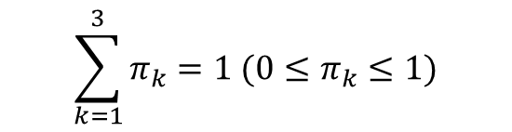
Gaussian Mixture Model
Gaussian Mixture Model : 하위 집단이 Gaussian distribution인 혼합 모델
$$π_{2}$$
$$\sum_{k=1}^{3}{π_{k}}=1 (0≤π_{k}≤1)$$
$$π_{1}$$
$$π_{3}$$
$$μ_{1}$$
$$μ_{2}$$
$$μ_{3}$$
mixing coefficient($π_{k}$)이라 불리는 일정한 비율로 혼합

Slide 23
Gaussian Mixture Model
Gaussian Mixture Model : 하위 집단이 Gaussian distribution인 혼합 모델
전체 집단
하위 집단
$$μ_{1}$$
$$μ_{2}$$
$$μ_{3}$$

Slide 24








Gaussian Mixture Model
Gaussian Mixture Model : 하위 집단이 Gaussian distribution인 혼합 모델
전체 집단
$$X$$
$$π_{1}$$
$$π_{2}$$
$$π_{3}$$
하위 집단
$$π_{1}f\left(x\right)=π_{1}N(X|μ_{1},σ_{1}^{2})$$
$$X$$
$$μ_{1}$$
$$μ_{2}$$
$$μ_{3}$$

Slide 25




Gaussian Mixture Model
Gaussian Mixture Model : 하위 집단이 Gaussian distribution인 혼합 모델
전체 집단
$$X$$
$$π_{1}$$
$$π_{2}$$
$$π_{3}$$
하위 집단
$$π_{2}f\left(x\right)=π_{2}N(X|μ_{2},σ_{2}^{2})$$
$$X$$
$$μ_{1}$$
$$μ_{2}$$
$$μ_{3}$$

Slide 26


Gaussian Mixture Model
Gaussian Mixture Model : 하위 집단이 Gaussian distribution인 혼합 모델
전체 집단
$$X$$
$$π_{1}$$
$$π_{2}$$
$$π_{3}$$
하위 집단
$$π_{3}f\left(x\right)=π_{3}N(X|μ_{3},σ_{3}^{2})$$
$$X$$
$$μ_{1}$$
$$μ_{2}$$
$$μ_{3}$$

Slide 27




Gaussian Mixture Model
Gaussian Mixture Model : 하위 집단이 Gaussian distribution인 혼합 모델
전체 집단
$$p(x)=π_{1}f_{1}\left(x\right)+π_{2}f_{2}\left(x\right)+π_{3}f_{3}\left(x\right)$$
$$X$$
$$π_{1}$$
$$π_{2}$$
$$π_{3}$$
$$π_{1}f\left(x\right)=π_{1}N(X|μ_{1},σ_{1}^{2})$$
$$π_{2}f\left(x\right)=π_{2}N(X|μ_{2},σ_{2}^{2})$$
하위 집단
$$π_{3}f\left(x\right)=π_{3}N(X|μ_{3},σ_{3}^{2})$$
$$X$$
$$μ_{1}$$
$$μ_{2}$$
$$μ_{3}$$

Slide 28
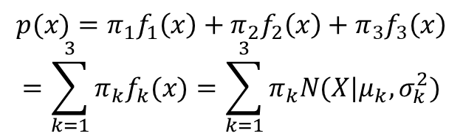
Gaussian Mixture Model
Gaussian Mixture Model : 하위 집단이 Gaussian distribution인 혼합 모델
전체 집단
$$p(x)=π_{1}f_{1}\left(x\right)+π_{2}f_{2}\left(x\right)+π_{3}f_{3}\left(x\right)$$
$$=\sum_{k=1}^{3}{π_{k}f_{k}(x)}=\sum_{k=1}^{3}{π_{k}N(X|μ_{k},σ_{k}^{2})}$$
$$X$$
$$π_{1}$$
$$π_{2}$$
$$π_{3}$$
$$π_{1}f\left(x\right)=π_{1}N(X|μ_{1},σ_{1}^{2})$$
$$π_{2}f\left(x\right)=π_{2}N(X|μ_{2},σ_{2}^{2})$$
하위 집단
$$π_{3}f\left(x\right)=π_{3}N(X|μ_{3},σ_{3}^{2})$$
$$X$$
$$μ_{1}$$
$$μ_{2}$$
$$μ_{3}$$

Slide 29

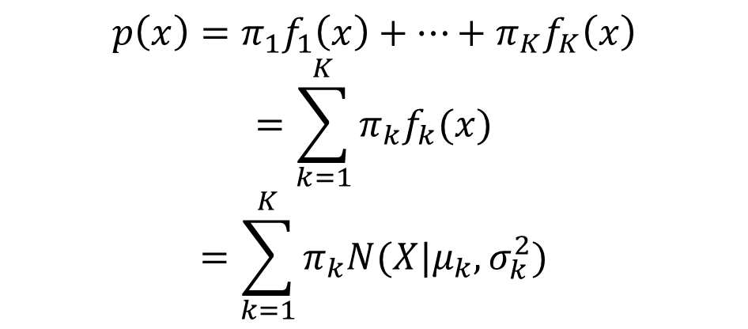
Gaussian Mixture Model
Gaussian Mixture Model : 하위 집단이 Gaussian distribution인 혼합 모델
전체 집단
$$X$$
$$p\left(x\right)=π_{1}f_{1}\left(x\right)+…+π_{K}f_{K}\left(x\right)$$
$$=\sum_{k=1}^{K}{π_{k}f_{k}(x)}$$
$$=\sum_{k=1}^{K}{π_{k}N(X|μ_{k},σ_{k}^{2})}$$

Slide 30
Gaussian Mixture Model
Gaussian Mixture Model : 하위 집단이 Gaussian distribution인 혼합 모델
전체 집단
$$X$$
$$p\left(x\right)=π_{1}f_{1}\left(x\right)+…+π_{K}f_{K}\left(x\right)$$
$$=\sum_{k=1}^{K}{π_{k}f_{k}(x)}$$
$$=\sum_{k=1}^{K}{π_{k}N(X|μ_{k},σ_{k}^{2})}$$
전체 집단의 모수는 어떻게 추정할까?

Slide 31
EM Algorithm
Expectation–maximization algorithm

